Slide 1
Office文档结构转换与内容提取
分享人：郑黄林

Slide 2
前言
涉及到的文档：
Word/PDF, Excel, PPT
Outlook(.msg), 文本(.txt), 页面(.html), .xml, 图片
涉及到的程序包
Office engine(interop dll)
Openxml package
3rd-packages(itext, abbyy, aspose)
分享方式
随时提问
自由讨论

Slide 3
目录
结构与转换
常用文档结构
解析工具
项目实践
问题讨论
内容提取
定位
筛选
处理
问题讨论

Slide 4
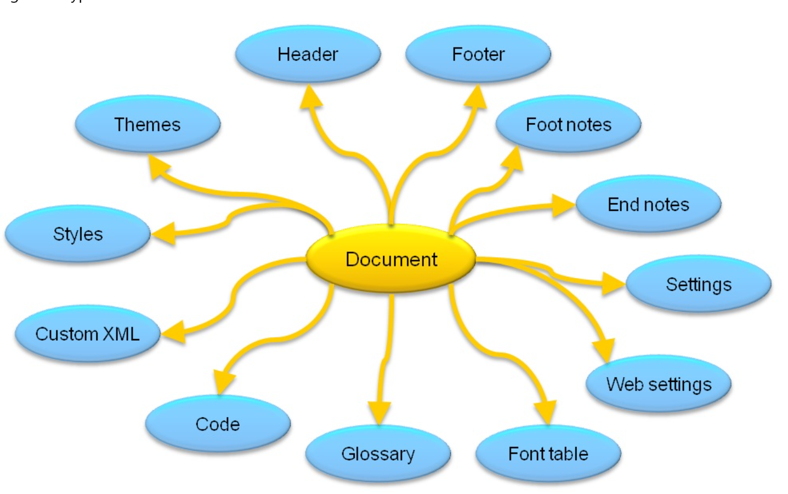
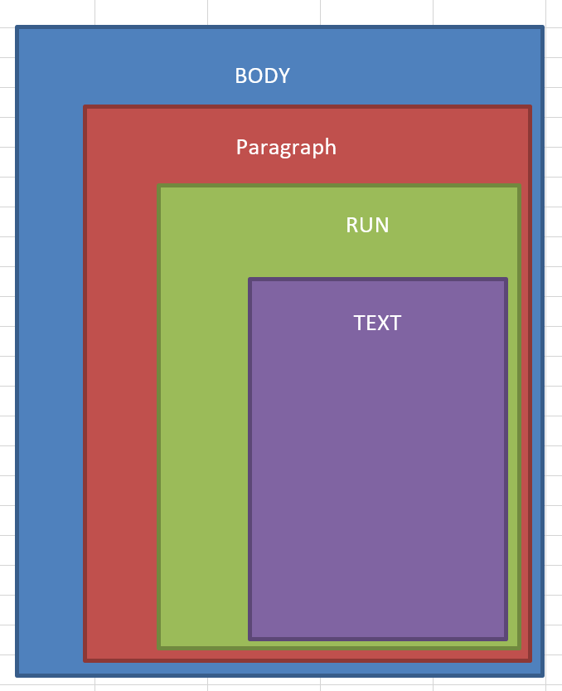
Word结构

Slide 5
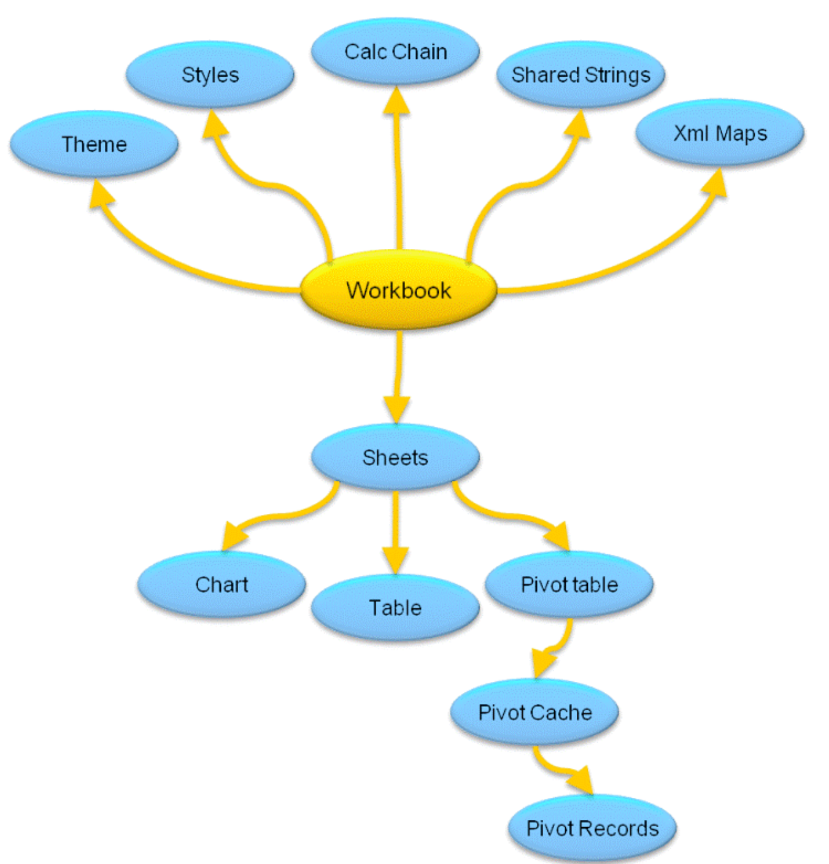
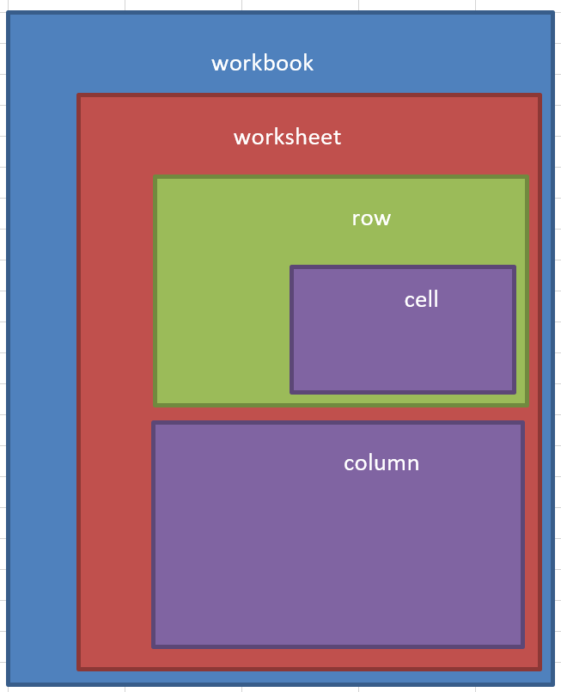
Excel结构

Slide 6
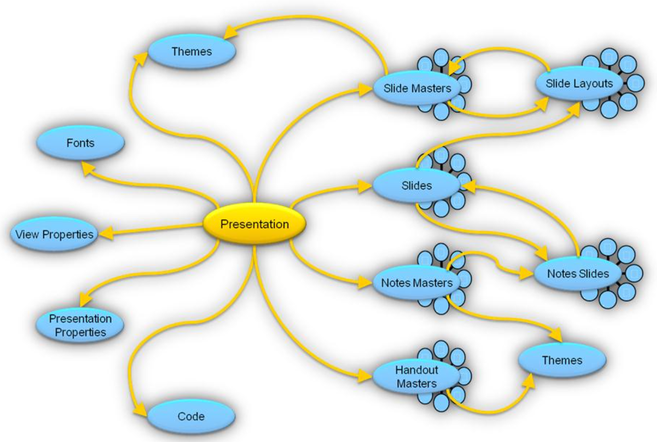
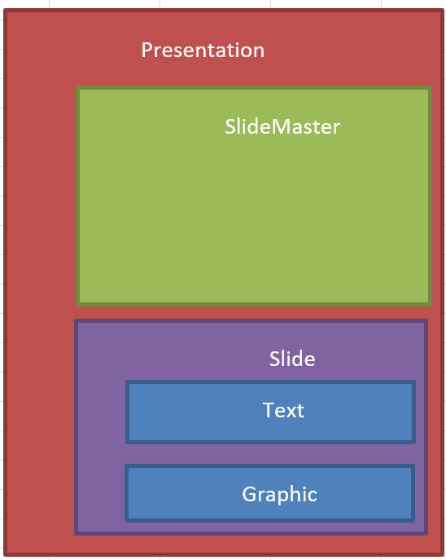
PPT结构

Slide 7
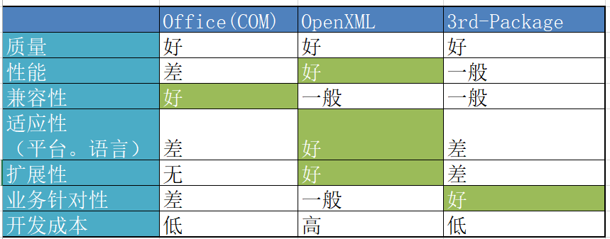
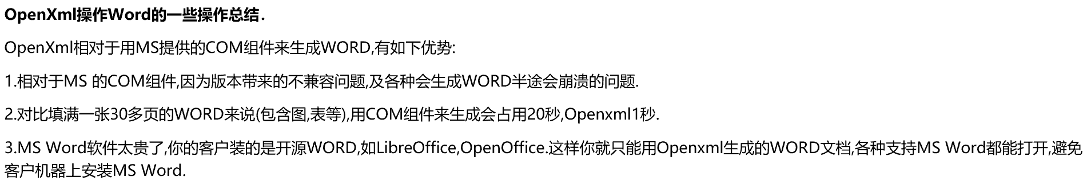
解析工具对比
Office engine
Openxml
3rd part packages

Slide 8
项目实践
文档解析
Word2html
docConvert
文档合并
Word合并
Excel合并
PDF合并
引申扩展
word2PDF
docSplit(openxml)

Slide 9
问题讨论
文档整备
加密
编码
部分损坏
弹窗（revision)
权限问题
Office DCOM
系统账户Desktop, AppData

Slide 10
内容提取
打开
定位
筛选
处理
问题讨论

Slide 11
打开文档
Txt BOM有无方式读取
Office文档版本关联方式读取

Slide 12
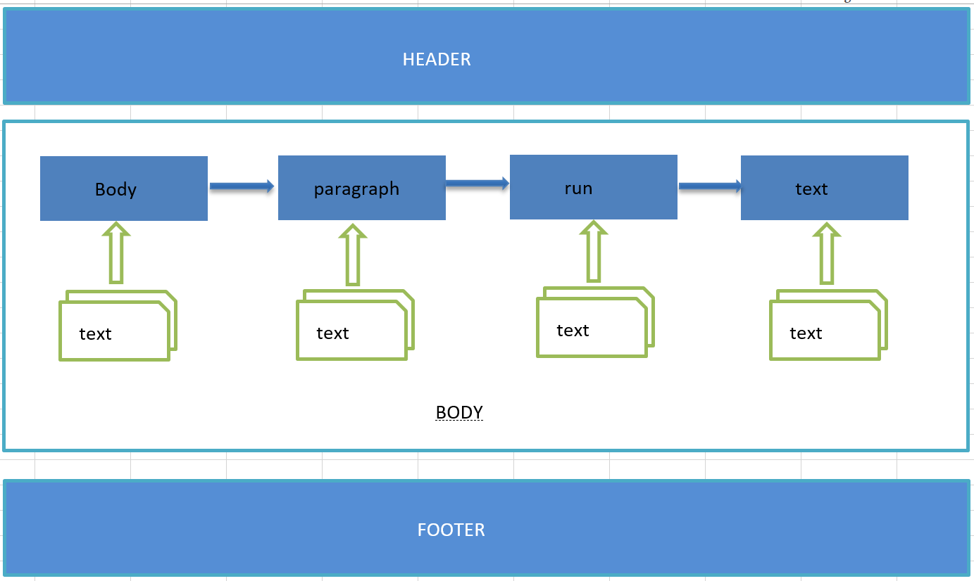
定位文档内容

Slide 13
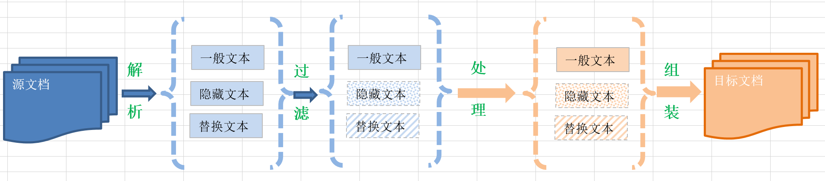
筛选

Slide 14
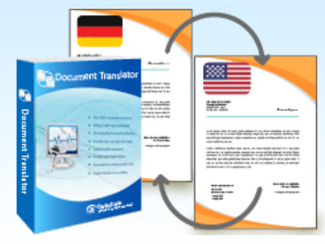
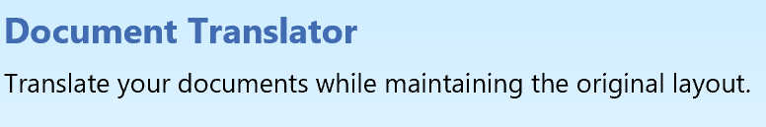
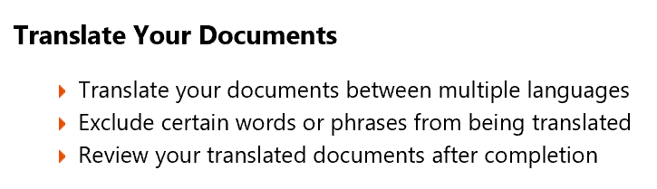

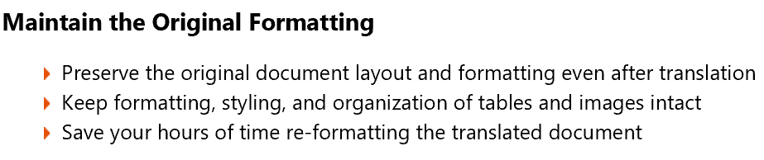
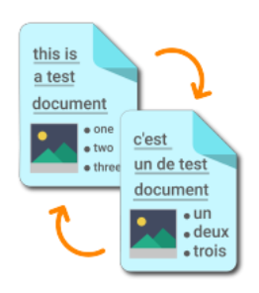
处理
翻译
对比
OCR识别

Slide 15
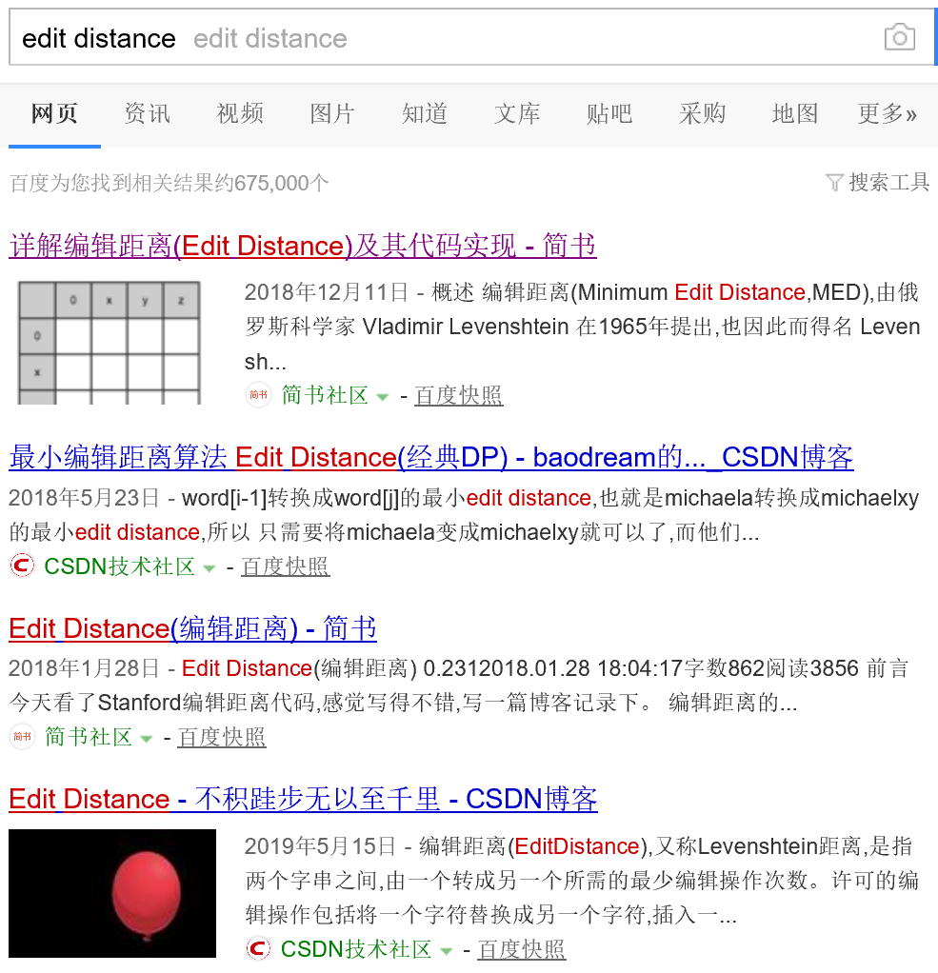
文档处理
对比

Slide 16
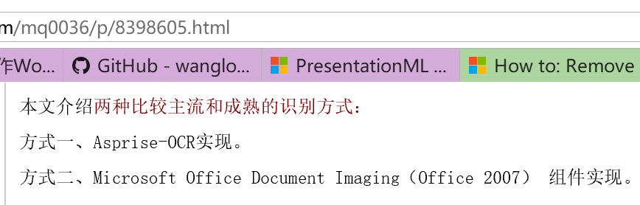
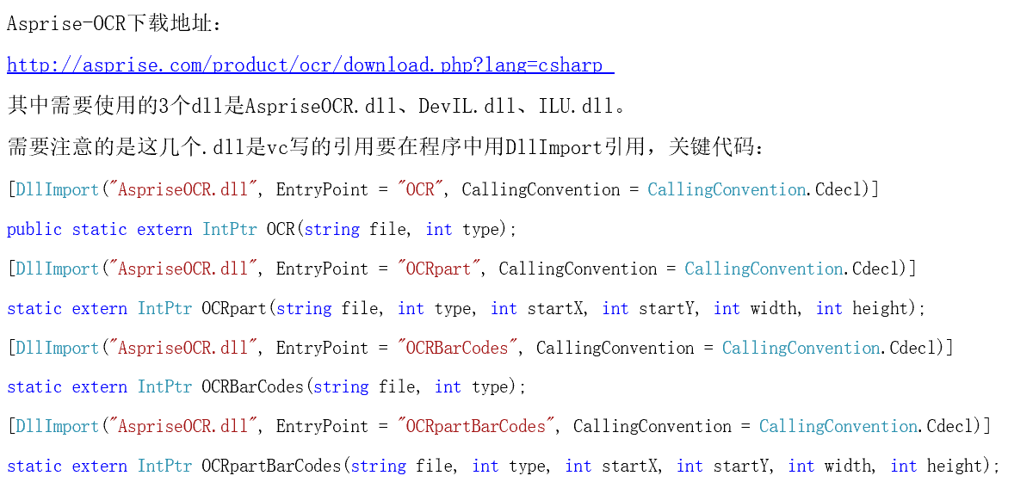
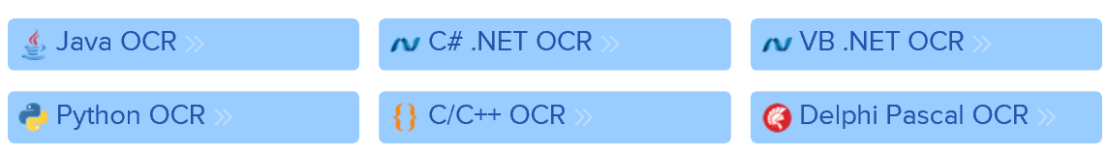
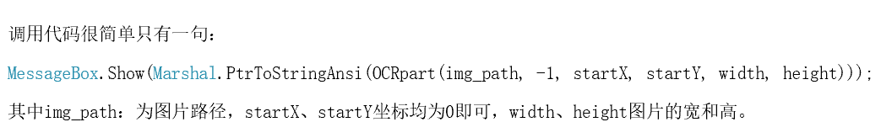
文档处理
OCR
ABBYY
Asprise OCR
Ms Document Image

